Slide 1
Análisis Salud Mental COVID-19
Pilar Casabona

Slide 2
Introducción
Este análisis examina el contenido emocional de más de 24,000 tweets publicados en España durante el confinamiento por COVID-19. Se enfocó en detectar menciones relacionadas con ansiedad y depresión, empleando técnicas de minería de texto y un diccionario de emociones en español (NRC).

Slide 3
Metodología
Se obtuvo una base de datos con tweets en español durante abril de 2020 (contexto del COVID-19) a través de kaggle.
Se filtraron tweets por país: España.
Se limpiaron los textos (remoción de signos, minúsculas, stopwords).
Se identificaron mensajes con palabras clave como “ansiedad”, “depresión”, “triste”, etc.
Se aplicó un análisis de sentimientos usando el diccionario NRC en español.
Se visualizaron las emociones predominantes y su evolución temporal.

Slide 4
#Carga de la base de datos, las librerías y limpieza de datos
library(readr)
## Warning: package 'readr' was built under R version 4.3.3
library(dplyr)
## Warning: package 'dplyr' was built under R version 4.3.3
## ## Attaching package: 'dplyr'
## The following objects are masked from 'package:stats': ## ## filter, lag
## The following objects are masked from 'package:base': ## ## intersect, setdiff, setequal, union
library(tidyr) library(stringr)
## Warning: package 'stringr' was built under R version 4.3.3
library(tidytext)
## Warning: package 'tidytext' was built under R version 4.3.3
library(stopwords)
## Warning: package 'stopwords' was built under R version 4.3.3
library(ggplot2)
## Warning: package 'ggplot2' was built under R version 4.3.3
library(wordcloud)
## Warning: package 'wordcloud' was built under R version 4.3.3
## Loading required package: RColorBrewer
library(RColorBrewer) datos <- read_csv("C:/Users/MI PC/OneDrive/Desktop/COVID19.csv")
## Rows: 2277879 Columns: 22
## ── Column specification ──────────────────────────────────────────────────────── ## Delimiter: "," ## chr (8): screen_name, text, source, reply_to_screen_name, country_code, pla... ## dbl (8): status_id, user_id, reply_to_status_id, reply_to_user_id, favourit... ## lgl (4): is_quote, is_retweet, account_lang, verified ## dttm (2): created_at, account_created_at ## ## ℹ Use `spec()` to retrieve the full column specification for this data. ## ℹ Specify the column types or set `show_col_types = FALSE` to quiet this message.
datos_esp <- datos %>% filter(country_code == "ES" & !is.na(country_code))

Slide 5
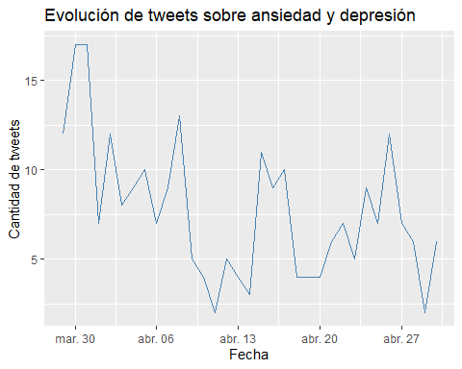
Filtrar tweets relacionados con salud mental
palabras_ansiedad <- c("ansiedad", "ansiosa", "ansioso", "nervios", "nerviosa", "nervioso", "ataque", "pánico") palabras_depresion <- c("depresión", "triste", "tristeza", "vacío", "llorar", "llanto", "desesperanza", "infeliz", "abatido", "deprimido", "deprimida") palabras_clave <- c(palabras_ansiedad, palabras_depresion) tweets_relacionados <- datos_esp %>% filter(str_detect(str_to_lower(text), str_c(palabras_clave, collapse = "|"))) %>% mutate(fecha = as.Date(created_at))
Evolución temporal de tweets emocionales

Slide 6
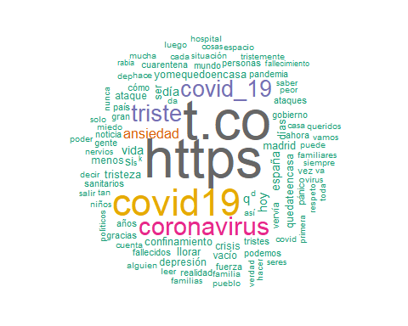
#Interpretación: Se observa una concentración de publicaciones emocionales en fechas importantes, lo cual podría significar momentos de mayor tensión social. Estos picos coinciden probablemente con anuncios oficiales, extensión de cuarentenas o aumentos drásticos en los casos.
Palabras más frecuentes en los tweets relacionados
tokens_emocionales <- tweets_relacionados %>% select(text) %>% unnest_tokens(word, text) %>% filter(!word %in% stopwords("es")) %>% filter(str_detect(word, "[a-z]")) frecuencias <- tokens_emocionales %>% count(word, sort = TRUE) wordcloud(words = frecuencias$word, freq = frecuencias$n, max.words = 100, random.order = FALSE, colors = brewer.pal(8, "Dark2"))

Slide 7
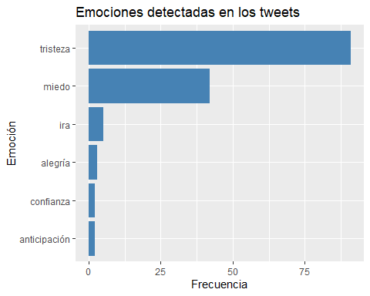
#Interpretación: La nube de palabras resalta términos como miedo, tristeza, confinamiento, casa, y COVID, evidenciando los temas dominantes en la conversación emocional.
Distribución de emociones detectadas
nrc <- read.csv("C:/Users/MI PC/Music/DATAFINAL/nrc_espanol.csv", encoding = "UTF-8") nrc <- nrc %>% filter(valor == 1) %>% select(palabra, sentimiento) sentimientos <- tokens_emocionales %>% inner_join(nrc, by = c("word" = "palabra")) conteo_emociones <- sentimientos %>% count(sentimiento, sort = TRUE) print(conteo_emociones)
## # A tibble: 6 × 2 ## sentimiento n ## <chr> <int> ## 1 tristeza 91 ## 2 miedo 42 ## 3 ira 5 ## 4 alegría 3 ## 5 anticipación 2 ## 6 confianza 2
ggplot(conteo_emociones, aes(x = reorder(sentimiento, n), y = n)) + geom_col(fill = "steelblue") + coord_flip() + labs(title = "Emociones detectadas en los tweets", x = "Emoción", y = "Frecuencia")

Slide 8
#Interpretación: Las emociones más frecuentes fueron tristeza, miedo y ira, lo que indica un estado de malestar colectivo. También hay presencia de anticipación y confianza, asociadas posiblemente a mensajes esperanzadores o anuncios positivos.
#Conclusiones Twitter funcionó como reflejo emocional del confinamiento.
Predominan emociones negativas como tristeza y miedo, coherentes con el contexto de crisis sanitaria.
Esta metodología permite monitorear el estado emocional colectivo en tiempo real.

